Slide 1
Habilidades de pre-lectura, lectura y post-lectura.

Slide 2
COMPONENTES DE LA LECTURA.
La lectura tiene dos componentes: la decodificación y la comprensión
La decodificación
Consiste en reconocer o identificar las palabras y sus significados, es decir, saber leerlas y saber que quiere decir, técnicamente la decodificación da paso a un veloz “reconocimiento de palabras”. La codificación buena se caracteriza por ser veloz, correcta y fluida, lo que indica que se sustenta en procesos de automatización

Slide 3
La comprensión.
Consiste en dar una interpretación a la oración, pasaje o texto; es decir otorgarle un sentido, un significado. El leer es una de las capacidades y habilidades comunicativas.

Slide 4
ESTRATEGIAS COGNITIVAS DE LA LECTURA.
Generalmente, por razones metodológicas y didácticas, las estrategias de comprensión lectora se presentan ordenadas en tres momentos: antes, durante y después de la lectura.

Slide 5
ANTES DE LA LECTURA.
Tiene que ver con el propósito que se tiene para leer.
DETERMINAR EL OBJETIVO DE LA LECTURA.
Antes de empezar a leer es importante que tengamos claro para que vamos a leer. Los propósitos pueden ser diversos: para aprender, para practicar la lectura en voz alta. Para obtener información precisa, para recrearnos, entre otros.

Slide 6
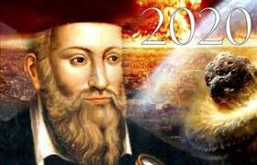
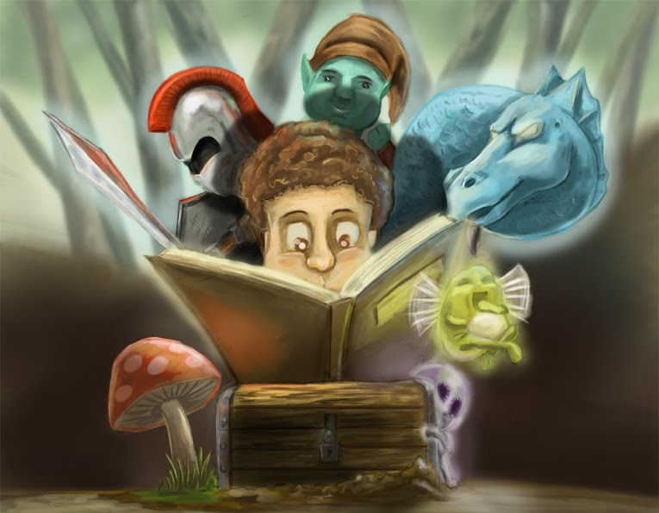
ANTES DE LA LECTURA.
HACER PREDICCIONES.
Es adelantarse al contenido del texto y suponer su intencionalidad, estructura, destinatario e ideas a partir del título, subtítulos, imágenes que presenta, distribución de párrafos, códigos paralingüísticos como cursivas, negritas, colores, diagramación, entre otros. Para ello debemos hacer una revisión rápida del texto

Slide 7
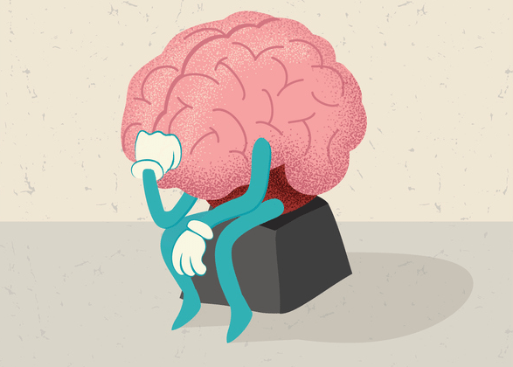
ANTES DE LA LECTURA.
ACTIVAR LOS CONOCIMIENTOS PREVIOS.
Implica recordar información relacionada al contenido del texto y a otros aspectos que puedan ayudar: autor, tipo de texto, estructura del texto, entre otros. Los saberes previos seguirán utilizándose a lo largo de todo el desarrollo de la lectura.

Slide 8
DURANTE LA LECTURA.
Se da entre en la interacción entre el lector y el texto y se realiza los procesos simples y complejos
COMPROBAR LAS PREDICCIONES REALIZADAS AL INICIO.
A veces encontramos que no fueron correctas, pero cumplieron su función al haber activado nuestra mente y saberes previos para comprender mejor.

Slide 9
DURANTE LA LECTURA.
GENERAR SUCESIVAS HIPÓTESIS SOBRE EL CONTENIDO.
Esto nos permitirá mantener la atención y seguir dialogando con el texto. Al avanzar nuestra actividad lectora iremos comprobando las hipótesis que formulemos.

Slide 10
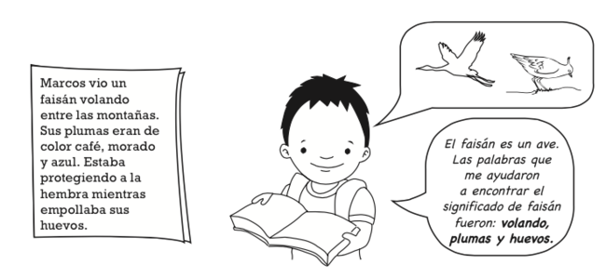
DURANTE LA LECTURA.
IDENTIFICAR EL SENTIDO DE LAS PALABRAS Y EXPRESIONES NUEVAS VALIÉNDONOS DEL CONTEXTO LINGÜÍSTICO.
Estas adquieren su verdadero sentido en relación a las otras palabras y expresiones que las rodean en el texto.

Slide 11
DURANTE LA LECTURA.
CLARIFICAR DUDAS.
Es lo que hacemos cuando tenemos la sensación de no comprender. Frente a esta situación, los especialistas recomiendan no desconectarse del texto, identificar el problema y decidir alguna acción compensatoria.

Slide 12
DURANTE LA LECTURA.
FORMULAR PREGUNTAS.
Sobre lo leído para ver cuánto comprendes o no. La persona puede ser capaz de plantear preguntas interesantes sobre lo que lee.

Slide 13
DURANTE LA LECTURA.
ENUNCIAR EL TEMA.
Es decir el asunto central del texto. Este paso es obligatorio antes de terminar las ideas o los hechos principales. El tema es un enunciado general que presenta todo lo expuesto en el texto.

Slide 14
DURANTE LA LECTURA.
IDENTIFICAR LAS IDEAS PRINCIPALES.
Es decir, las ideas más importantes, las de mayor nivel que influyen a todas las otras y que además están en relación directa con el tema del texto. Se considera que todas las demás ideas (secundarias) se subordinan a ella, introduciéndola, explicándola, ejemplificándola o ampliándola. Para señalar las ideas principales se puede utilizar:

Slide 15
DURANTE LA LECTURA.
IDENTIFICAR LAS IDEAS PRINCIPALES.
Es decir, las ideas más importantes, las de mayor nivel que influyen a todas las otras y que además están en relación directa con el tema del texto. Se considera que todas las demás ideas (secundarias) se subordinan a ella, introduciéndola, explicándola, ejemplificándola o ampliándola. Para señalar las ideas principales se puede utilizar:

Slide 16
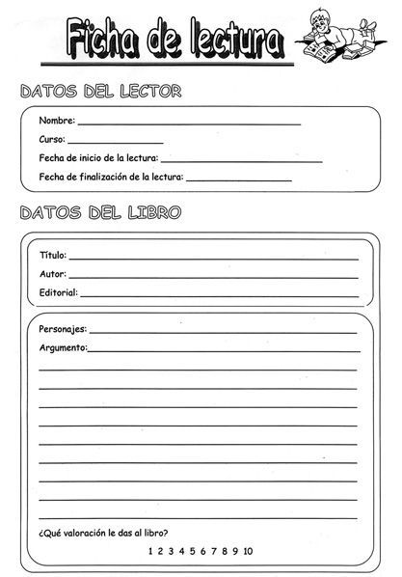
DESPUÉS DE LA LECTURA.
Se produce la autorregulación de evaluar los procesos.
Plantear preguntas.
Redactar resúmenes.
Diseñar organizadores gráficos.
Evaluarse.

Slide 17
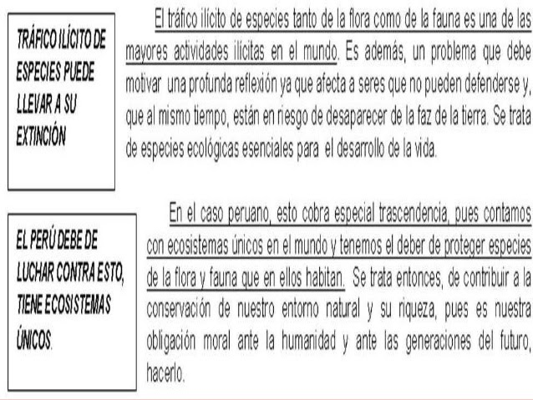
SUBRAYADO:
Es trazar una línea o “resaltar” la idea que se considera principal. También puede utilizarse en forma vertical o usando otros signos. i.
SUMILLADO:
Es la elaboración de anotaciones al margen del texto. Las sumillas sintetizan en pocas palabras las ideas principales. Por lo general, cada sumilla corresponde a un párrafo, pero no todos las tienen, pues algunos carecen de idea principal. Las ideas principales no siempre están explícitas en el texto. La mayoría de las veces tenemos que deducirlas, diferirlas, y es entonces cuando podemos utilizar sumillas.

